Slide 1
Dificuldade de acesso à tecnologia para idosos
Equipe
Arthur Patrocínio Neves
Leandro Guido Lorenzini Santos
Marcelo Augusto Moreira
Gabriel Máximo de Castro
Pedro Corrêa Rigotto
Igor Rodrigues de Abreu

Slide 2
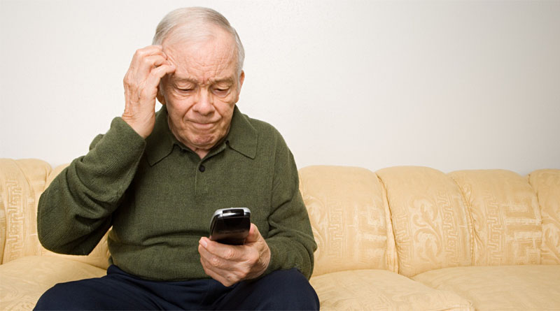
CONTEXTO DO PROBLEMA
Internet é importante
Idosos têm dificuldade
Muitos deles querem ajuda
Nós podemos ajudar

Slide 3
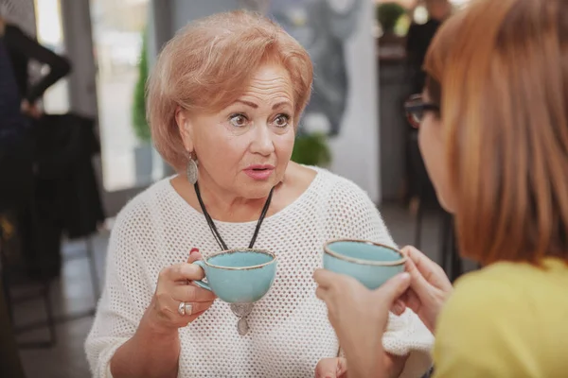
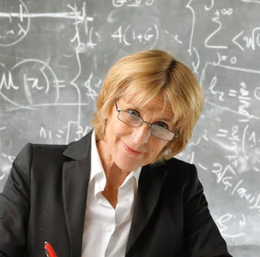
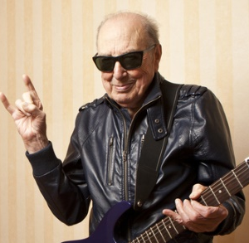
PÚBLICO-ALVO | PERSONAS
Gertrudes
Idosos de 65 a 85 anos
Já sabem o básico
Têm interesse em aprender mais
Clotilde
Paulo

Slide 4
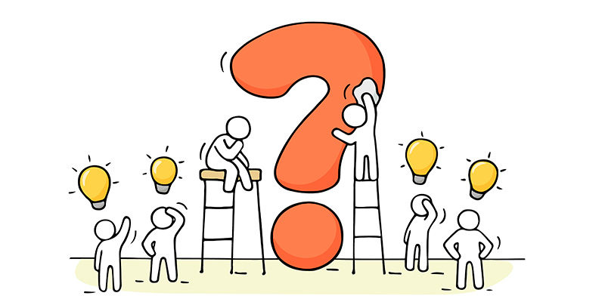
PROPOSTA DE SOLUÇÃO | OBJETIVOS
Objetivo: ensinar os idosos a usar a tecnologia
Solução: site com conteúdo educativo

Slide 5
HISTÓRIAS DE USUÁRIOS E REQUISITOS
Histórias de Usuários
Clotilde deseja saber como utilizar o aplicativo do banco
Paulo quer aprender a mudar configurações em seu celular
Requisitos Funcionais
O site deve conter tutoriais de uso da tecnologia
O site deve ter versão premium e gratuita
Requisitos Não Funcionais
O site deve ser responsivo
O site deve ser limpo

Slide 6
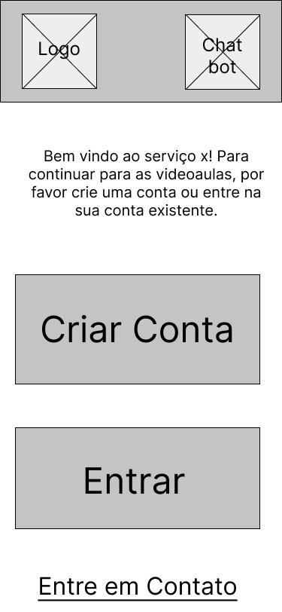
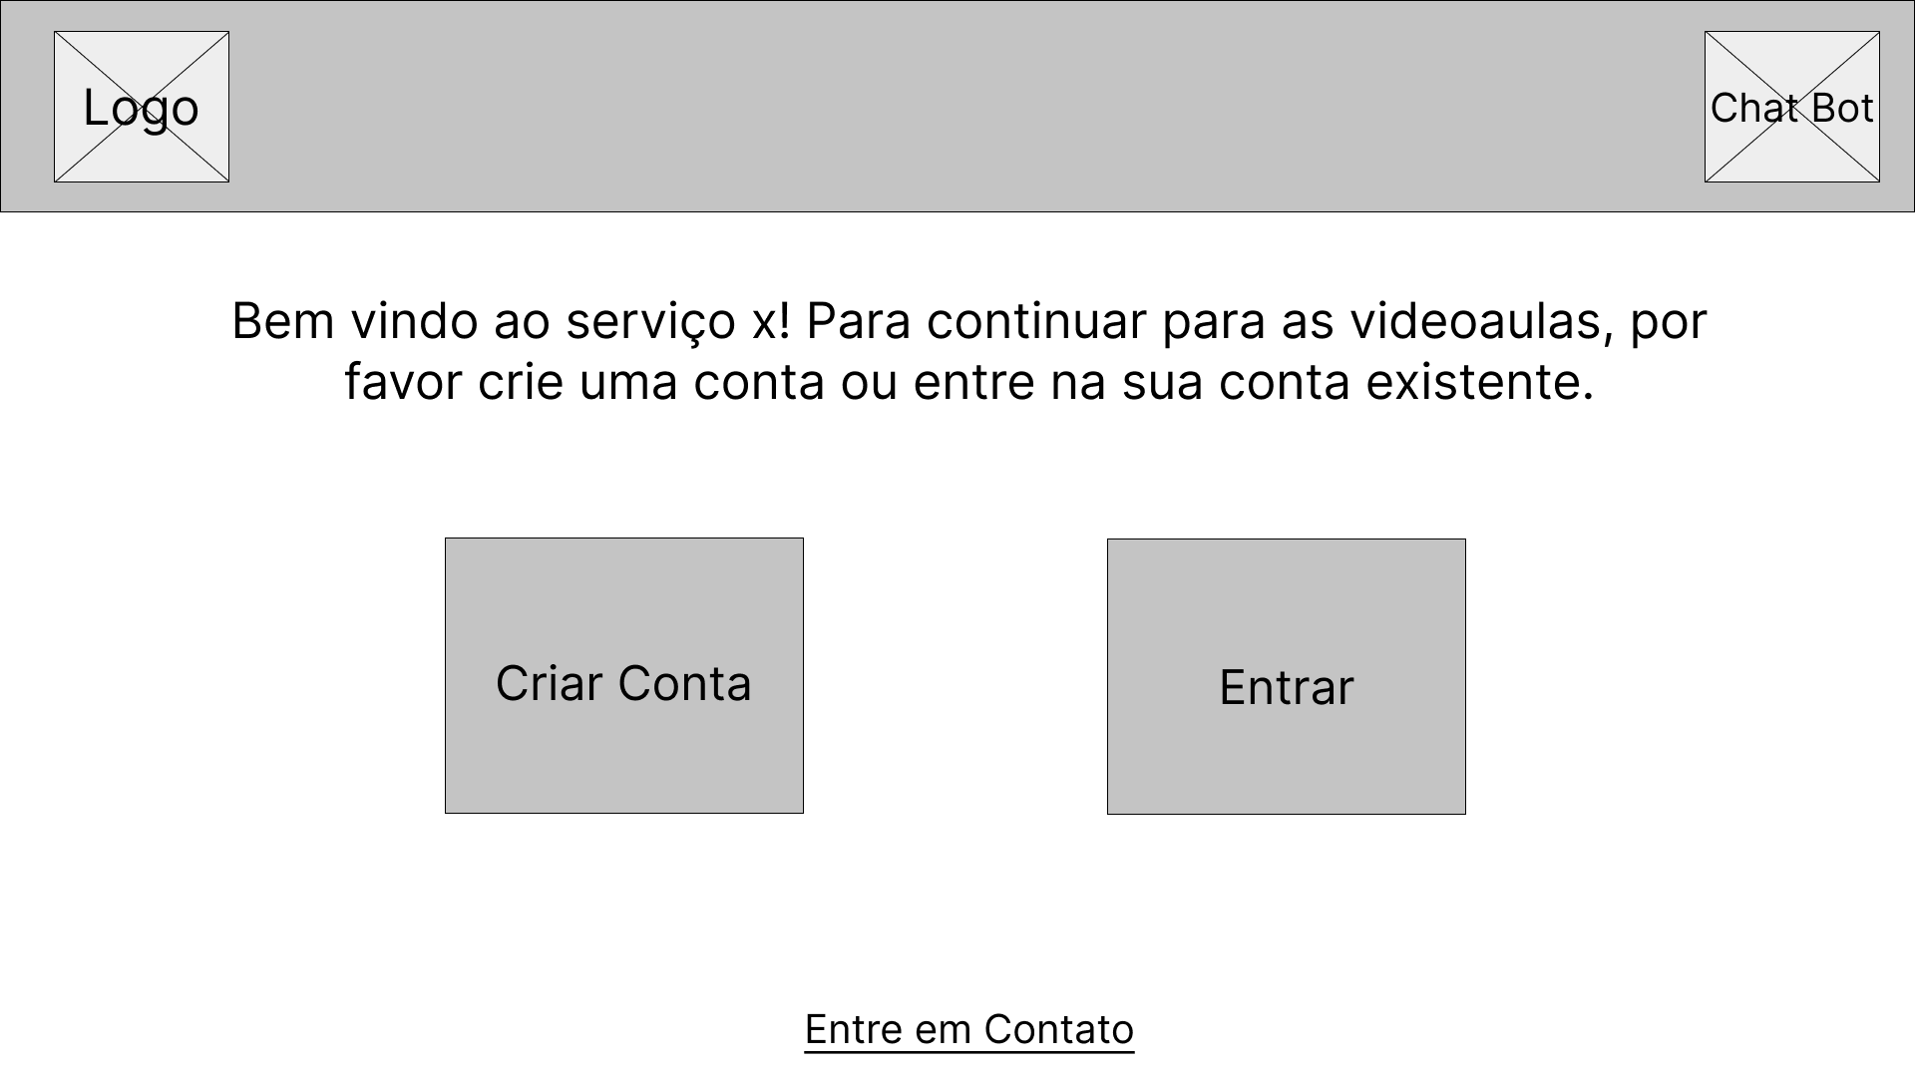
PROJETO DA INTERFACE
Chat bot
Categorias
Tutoriais ao longo de todo o site
Contato
Sistema de contas gratuita e premium

Slide 7



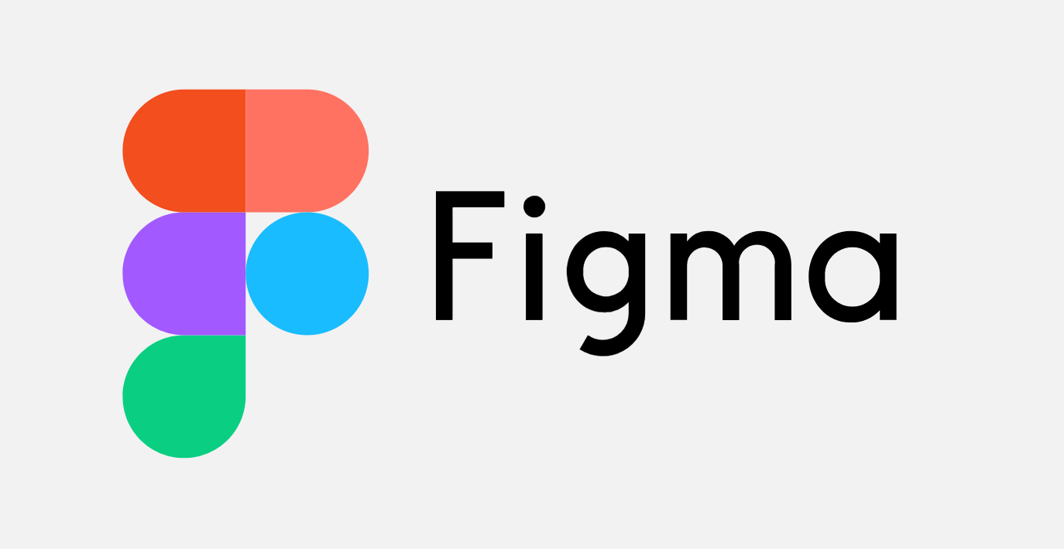



METODOLOGIA
Processo de trabalho
Design Thinking
Scrum
Ferramentas:
GitHub
VScode
Google Drive
Figma
Miro
Trello
Discord
Divisão de Papéis
Scrum master:
Pedro Corrêa Rigotto
Product owner:
Leandro Guido Lorenzini Santos
Desenvolvedores:
Arthur Patrocínio Neves
Marcelo Augusto Moreira
Gabriel Máximo de Castro
Igor Rodrigues de Abreu
Notes:
Matriz CSD, mapa de stakeholders, entrevistas, brainstorming, detalhamento das ideias

Slide 8

Dificuldade de acesso à tecnologia para idosos
Obrigado!
Equipe
Arthur Patrocínio Neves
Leandro Guido Lorenzini Santos
Marcelo Augusto Moreira
Gabriel Máximo de Castro
Pedro Corrêa Rigotto
Igor Rodrigues de Abreu

